Slide 1

Scanning models
مسح النماذج
11 -14
Studio56.qa
Notes:
Have you attended workshops before?
Introduce zoom instructions for participants.

Slide 2
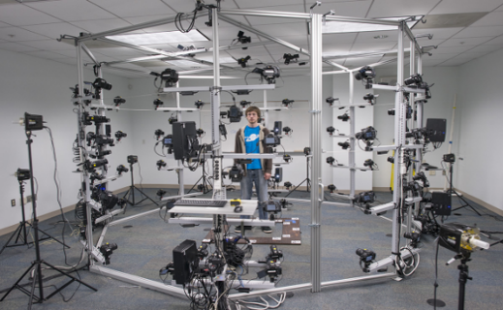
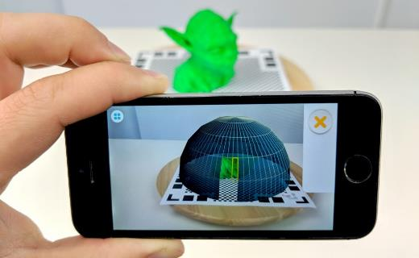
Photogrammetry scanning
المسح التصويري الثلاثي الابعاد
The technology takes multiple images, taken at different positions, and triangulates points in these images to figure out the location of them in a three-dimensional space.
تلتقط التقنية صورًا متعددة، يتم التقاطها في مواقع مختلفة، وتقوم بتثليث النقاط في هذه الصور لمعرفة موقعها في مساحة ثلاثية الأبعاد.
المسح التصويري: مفيد لمسح الأشخاص والحيوانات وما إلى ذلك.
Photogrammetry: useful for scanning people, animals, etc.
Studio56.qa

Slide 3
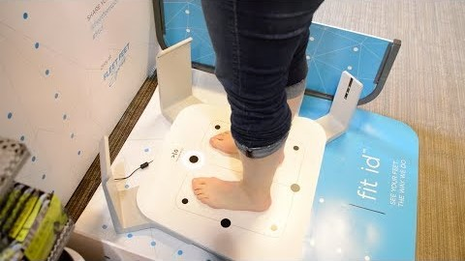
المسح ثلاثي الأبعاد
3D scanning
Studio56.qa
Notes:
https://www.youtube.com/watch?v=WoYiGpr0FDo

Slide 4
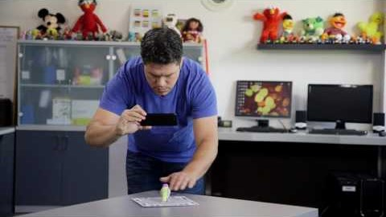
المسح التصويري – Qlone
Photogrammetry scanning – Qlone
Studio56.qa
Notes:
https://www.youtube.com/watch?v=XkTaCOQ_OjI
3D Systems iSense 3D scanner
Qlone scanner
Photogrammetry: useful for scanning people, animals, etc.
Photogrammetry
Stemming from photography, photogrammetry is an incredibly useful technology in various fields. The technology takes multiple images, taken at different positions, and triangulates points in these images to figure out the location of them in a three-dimensional space.
This 3D Scanner uses Kinect technology to create 3D models and bth they have IR
The device features an "RGB camera, depth sensor, which provide full-body 3D motion capture and facial recognition capabilities.

Slide 5
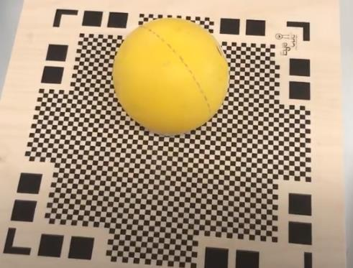
Let’s start 3D scanning using Qlone application
هيا لنبدأ المسح الثلاثي باستخدام برنامج Qlone
Studio56.qa

Slide 6

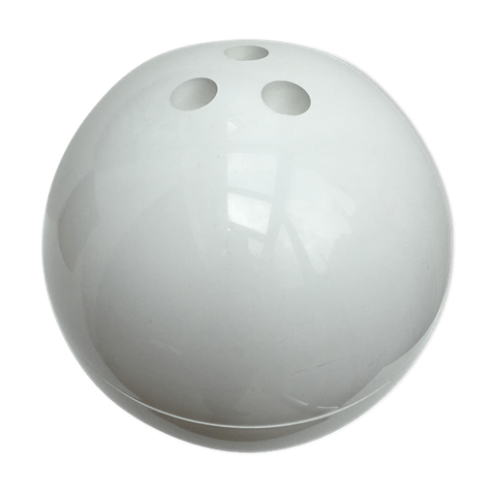
يقوم المسح ثلاثي الأبعاد بإنشاء نماذج ثلاثية الأبعاد يمكن استيرادها وتعديلها
3D Scanning generates 3D models that can be imported and modified
فكر كيف يمكننا تخصيص كرة البولينج بتكنولوجيا المسح الضوئي الثلاثي الابعاد؟
Think how to personalize Bowling ball using 3D scanning technology?
Studio56.qa

Slide 7

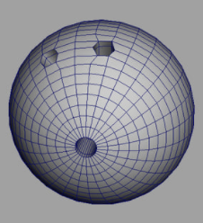
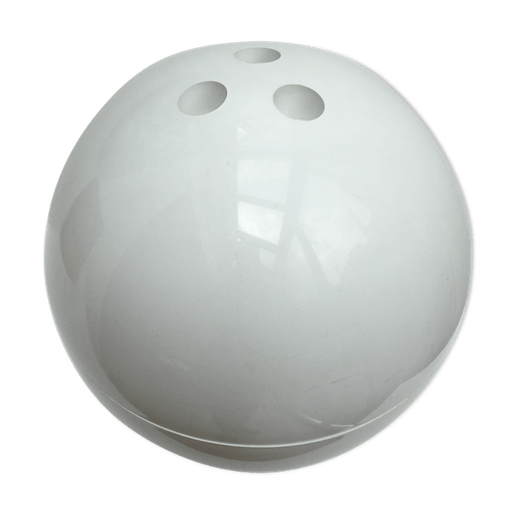
المسح الضوئي لكرة بولينج
كرة بولينج جديدة
3D scanned Bowling ball
New Bowling ball
Studio56.qa

Slide 8
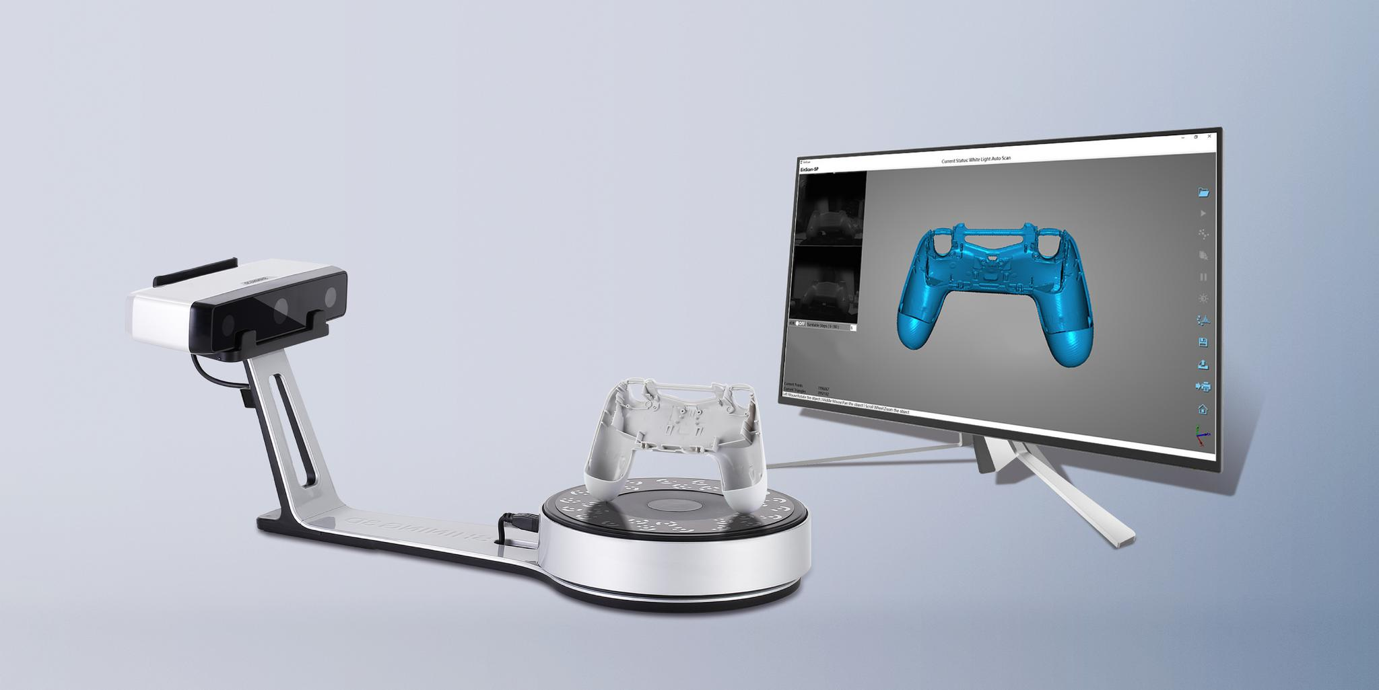
3D design
التصميم الثلاثي الابعاد
3D design is about creating a 3D representation of any surface or object in 3D space.
يدور التصميم ثلاثي الأبعاد حول إنشاء تمثيل ثلاثي الأبعاد لأي سطح أو مجسم في مساحة ثلاثية الأبعاد.
Studio56.qa

Slide 9
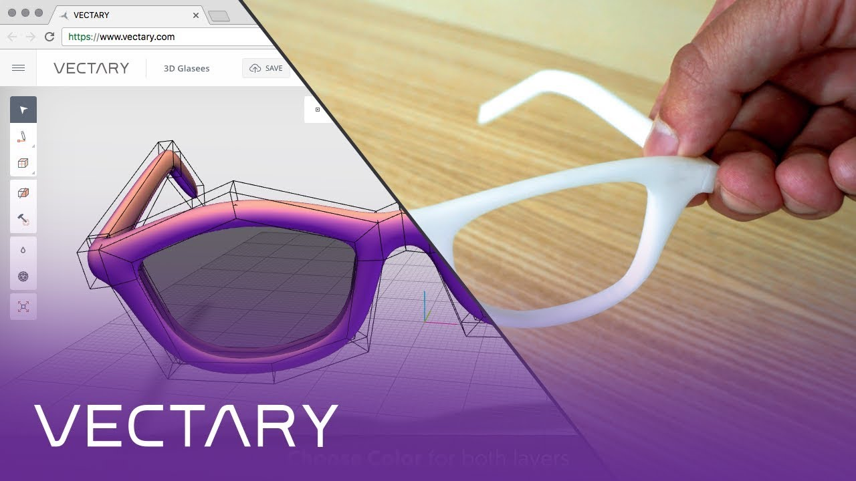
Studio56.qa
Notes:
Talk about the software and other software

Slide 10
THANKS
info@studio56.qa
Studio56.qa
Notes:
WRAP UP الخاتمة
Debrief استجواب
Ask students to reflect on the day’s activities. What did they learn about Programming? Debugging? How do they feel about computer science and code after spending one hour exploring?
Next Steps Let students know that if they enjoyed today’s activity, they have many options for continuing to code and learn. Encourage students to visit studio56.qa/media-center
tell students what’s coming next in your classroom.

